Slide 1
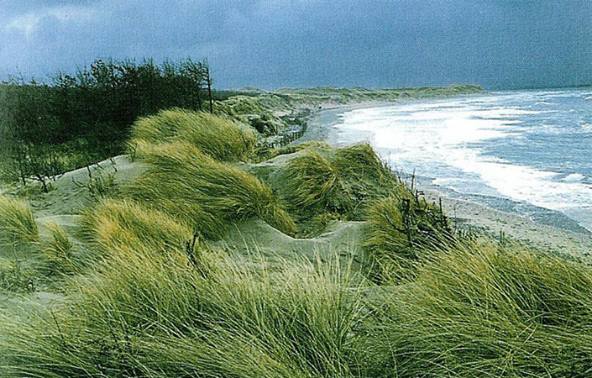
Саморазвитие экосистемы
Русанова Людмила Ивановна
МБОУ СОШ № 16
г. Смоленск
2011

Slide 2
Цель
Сформировать представление о развитии и смене биогеоценозов.
Задачи
Познакомиться с понятием «экологическая сукцессия», её видами, природой и механизмом.
Получить представление о стадиях сукцессионных изменений.
Определить характер воздействия человека на развитие экосистем.
Выяснить каково значение знаний о сукцессиях для человека.

Slide 3
Понятие смены биогеоценоза
Наблюдая за каким-либо биогеоценозом в течение ряда лет, можно заметить, что в нём меняются условия жизни, появляются новые виды, подчас обладающие сильными средообразующими свойствами, что сказывается на взаимоотношениях видов, входящих в биогеоценоз, и на его структуре.
Одни изменения непродолжительны=>сообщество легко восстанавливает свою стабильность
Другие приводят к существенным изменениям общей структуры биогеоценоза, замене господствующих видов. =>Изменяются строение и особенности взаимоотношений между организмами. =>Биогеоценоз становится качественно отличным от того, который был раньше: с новым типом круговорота веществ, иной направленностью потока энергии, новым составом видов и особым ритмом их развития, с иной продуктивностью.

Slide 4
В природе существуют как стабильные, так и нестабильные экосистемы
Стабильные – длительно существующие устойчивые экосистемы (дубрава, ковыльная степь, ельники тёмнохвойной тайги)
Нестабильные – пустоши, сырые луга, мелкие водоёмы

Slide 5
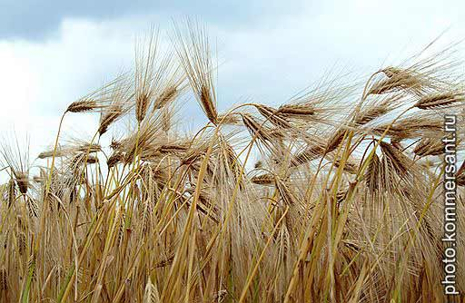
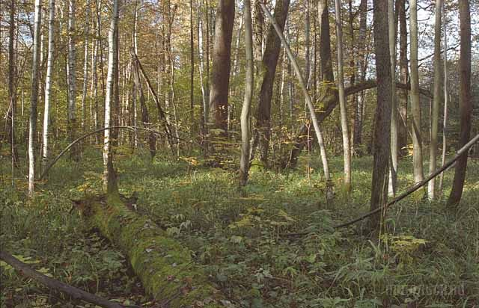
Что произойдёт с пахотным полем, если его прекратить возделывать?

Slide 6
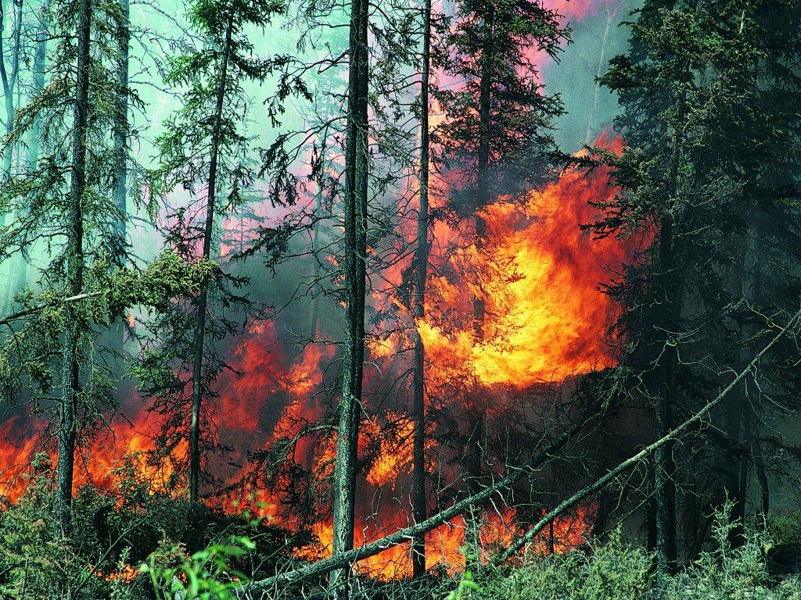
Что произойдёт с сообществом после пожара?

Slide 7
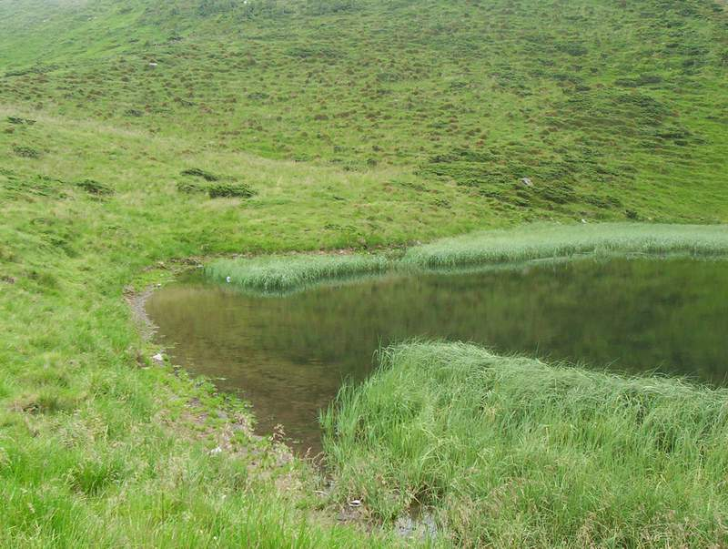
Что произойдёт с сообществом при постепенном зарастании озера?

Slide 8
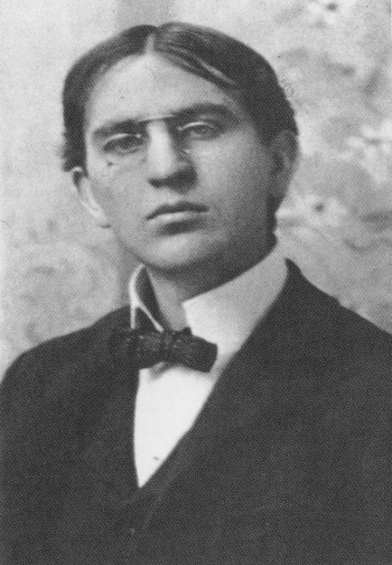
Что такое сукцессия?
Сукцессия – последовательная смена одних сообществ другими на определённой территории в результате действия природных факторов или воздействия человека.
Учение о сукцессии разработали американские ботаники Г. Коулес в 1899 г. и Ф. Клементс в 1916 г.
Ф. Клементс

Slide 9
Сукцессия управляется самим сообществом
Не зависит от местоположения
Не зависит от видовой принадлежности составляющих её организмов.
Сукцессия – это закономерный и направленный процесс.

Slide 10
Чем может быть вызвана смена сообщества?
Естественный путь
Изменение
климата
Суточные изменения
Изменение
рельефа
Почвообразование
Сезонные изменения
Изменение
гидрологического
режима
Природные
катаклизмы
Эволюционные изменения
Деятельность
самих организмов

Slide 11
Чем может быть вызвана смена сообщества?
Деятельность человека
Может продлить
жизнь сообщества
(оазис в пустыне,
рекультивация
земель и т.д.)
Сократить жизнь
сообщества
(вырубка леса,
осушение болот,
загрязнение
окружающей среды,
распашка
степей и т.д.)

Slide 12
Экологические сукцессии обусловлены
Экзогенетическая
смена – действие
внешних
геохимических сил
(ураган, землетрясение,
пожары, изменение
рельефа, изменение почвы, изменение гидрологического режима, деятельность человека и т.д.)
Эндогенетическая смена – внутренние противоречия (резкое увеличение численности одного из видов, изменение связей, новые адаптации организмов, изменение структуры сообщества.

Slide 13
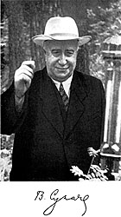
1938 г. В.Н. Сукачёв
экзогенетическая смена 
эндогенетическая смена
Итог: формирование сообщества,
наиболее адаптированного по
отношению к комплексу
климатических условий.

Slide 14
Какова основная причина неустойчивости экосистем?
Несбалансированный круговорот веществ. Деятельность одних организмов не компенсируется деятельностью других. Условия среды изменяются. Популяции одних видов вытесняются другими, для которых новые условия экологически более выгодны.
Биогеоценозы со сбалансированным круговоротом веществ могут существовать бесконечно долго, пока внешние силы не выведут их из состояния равновесия.

Slide 15
Равновесие в биоценозах бывает трёх типов
Общее дыхание сообщества - это суммарные энергозатраты.
1. В идеальном случае процессы продуцирования уравновешиваются процессами дыхания. Биомасса организмов остаётся постоянной, а сама система неизменной, или равновесной
Создание веществ = расходу веществ
(замкнутое сообщество)
2. Создание веществ + приток извне = расходу веществ
(открытое сообщество)
3.Создание веществ + изъятие < расхода веществ
(сельскохозяйственные экосистемы)

Slide 16
Изменение количества биомассы в экосистеме
Прибыль | Убыль
Расход энергии < прироста биомассы продуцентов => накопление органического вещества, избыток ресурсов. Появятся виды, которые смогут их освоить. | Расход энергии > прироста биомассы. Недостаток ресурсов. Часть видов вымирает.

Slide 17
Главная особенность экологической сукцессии
Изменения сообщества всегда происходят в направлении, возвращающем его к равновесному состоянию.
В экологических системах уравновешиваются процессы создания и разрушения органического вещества автотрофами и гетеротрофами за счёт деятельности множества видов.
Каждая стадия сукцессии представляет собой сообщество с преобладанием тех или иных видов и жизненных форм. Они сменяют друг друга, пока не наступит состояние устойчивого равновесия.

Slide 18
Основные типы сукцессионных изменений
1. По выраженному автотрофному типу (поле → лес), т.к. в первый момент появляются автотрофные организмы.
2. По гетеротрофному типу (загрязнение реки органическими удобрениями).

Slide 19
Поле → лес

Slide 20
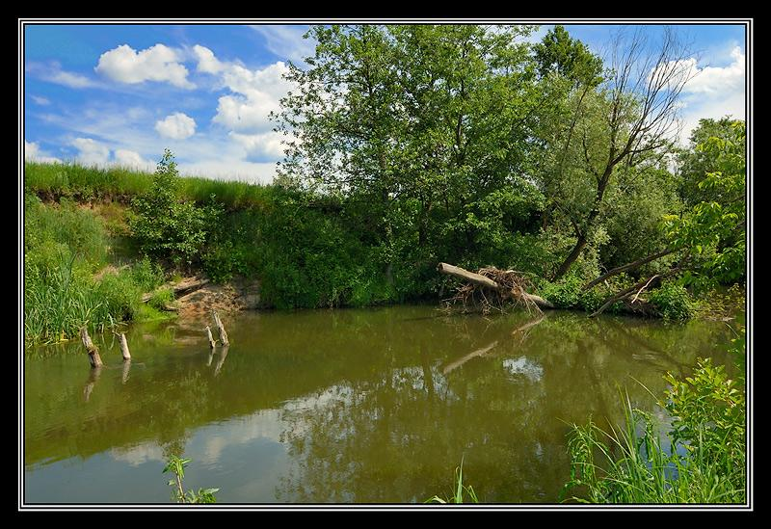
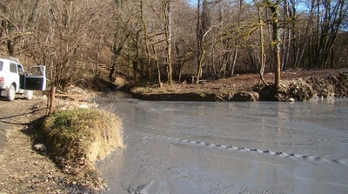
Загрязнение реки органическими удобрениями

Slide 21
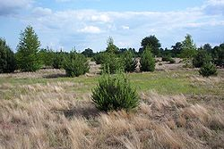
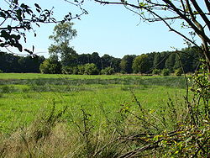
Автотрофная и гетеротрофная сукцессии
Пример стадии автотрофной сукцессии — лес вырастает на месте залежи
Пример стадии гетеротрофной сукцессии — заболоченный луг

Slide 22
Классификация сукцессий
Прогрессивные – в ходе которых повышается продуктивность и видовое богатство.
Регрессивные – носят обратный характер.
Природные – естественные.
Антропогенные – участвует человек.
Постоянные и непостоянные – по масштабу времени, обратимости.
Первичные - начинаются на лишённом жизни месте.
Вторичные – развиваются на месте существовавшего ранее сообщества.

Slide 23
Первичная сукцессия - начинается на лишённом жизни месте.
Заселение
Осыпей
Сыпучих
песков
Голых скал
Отмелей
Отвалов,
созданных
человеком
Искусственных
водоёмов

Slide 24
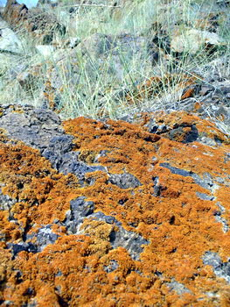
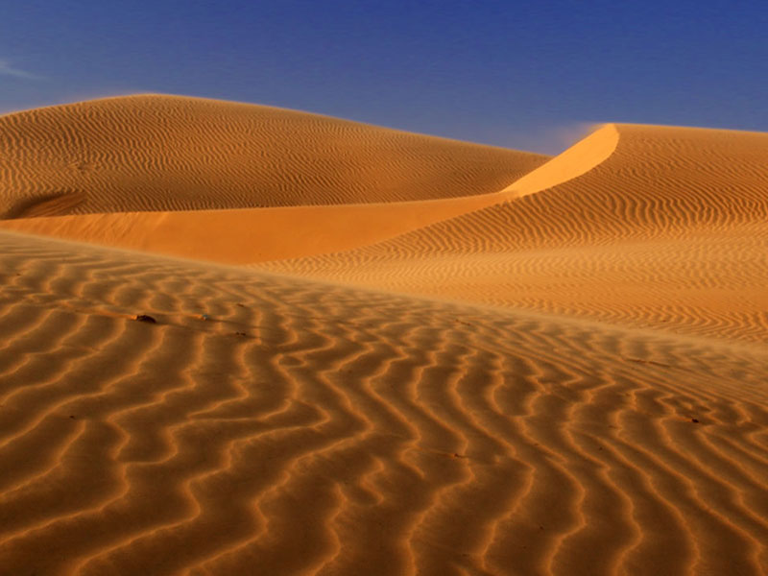
Первичная сукцессия

Slide 25
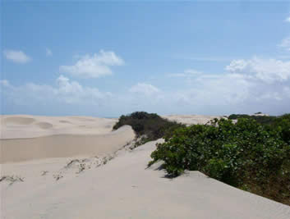
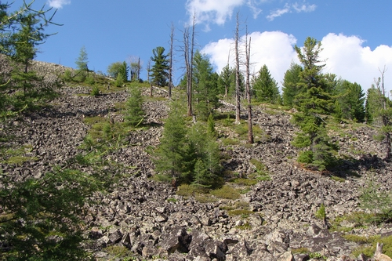
Первичная сукцессия

Slide 26
Стадии заселения новых пространств при первичной сукцессии (скорость невелика, длительна по времени 200-300 лет и более)
Выветривание горных пород
↓
Разрушение горных пород лишайниками, накопление органических и минеральных веществ
↓
Появление травянистых растений
↓
Появление кустарников
↓
Формирование комплекса видов, характерных для данного типа экосистем
↓
Появление в экосистеме устойчивости и саморегуляции

Slide 27
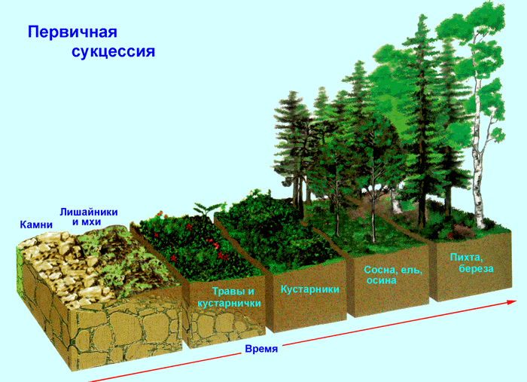

Slide 28
Вторичная сукцессия – развивается на месте ранее существовавшего сообщества
1. Нарушения экосистемы происходят после:
Лесного пожара
Рубки леса
Вспашки целины
Раскорчевки площадей, занятых лесом
Устройства пруда и т.д.
2. Скорость восстановления сообщества выше, чем при первичной сукцессии, т. к первичное сообщество оставляет после себя достаточное количество питательных веществ, развитую почву.
3. Продолжительность по времени меньше (150-200 лет), чем при первичной сукцессии.

Slide 29
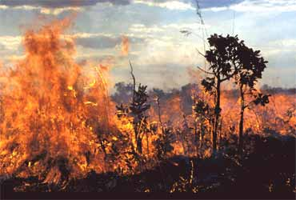
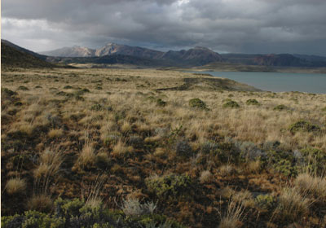
Вторичная сукцессия

Slide 30
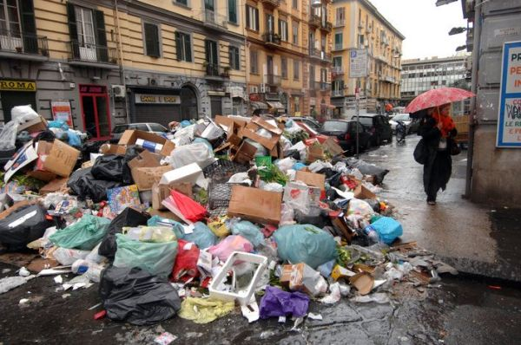
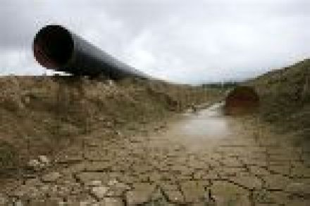
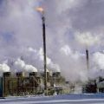
Вторичная сукцессия (антропогенное воздействие)

Slide 31
Стадии развития вторичной (восстановительной) сукцессии
Изменение территории
↓
Внесение новых видов животных и растений
↓
Адаптация организмов
↓
Формирование нового сообщества

Slide 32
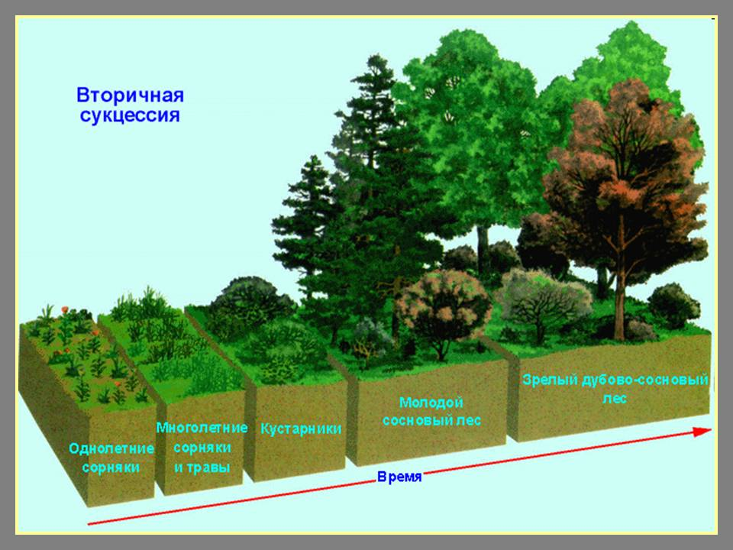
Notes:
Это - типичные сорняки: одуванчик, осот, мать-и-мачеха и другие. Их преимущество в том, что они быстро разрастаются и производят семена, приспособленные к распространению на далекие расстояния с помощью ветра или животных. Однако уже через два-три года их вытесняют конкуренты - многолетние травы, а затем - кустарники и деревья, прежде всего осина. Эти породы затеняют землю, а их обширные корневые системы забирают из почвы всю влагу, так что проросткам видов, первыми попавших на поле, становится трудно расти. Однако сукцессия на этом не останавливается; за осиной появляется сосна; а последними - медленно растущие теневыносливые породы, например ель или дуб.

Slide 33
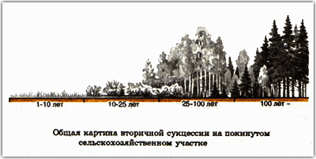
Общая картина вторичной сукцессии на покинутом сельскохозяйственном участке

Slide 34
Сообщества изменяются во времени =>значение сукцессии
Сменяется видовой состав (соперничество за ресурсы)
Смена доминирующих видов
Повышение видового разнообразия
Увеличивается время жизнедеятельности видов
Увеличение биомассы органического вещества
Изменяется обилие тех или иных групп организмов
Изменяется трофическая структура
Изменяется пространственная структуры
Изменяется морфологическая структура
Изменяется продуктивность сообщества и все остальные показатели. Снижение скорости прироста биомассы и увеличение количества энергии, требуемой для поддержания жизни.
Меняется облик сообщества и функционирование экосистемы

Slide 35
Продолжительность сукцессии определяется
Структурой
сообщества
Периодическими
изменениями
климата
Видом
сукцессии
Возрастом
сообщества
Природными
катаклизмами
Физическим
окружением
Масштабом
сукцессии

Slide 36
Стадии развития, сукцессионный ряд
Последовательность сообществ, сменяющих друг друга в данном сообществе
В сукцессионном ряду каждый сериальный биоценоз представляет собой определённую стадию конечного сообщества – климаксного.

Slide 37
Коренной биогеоценоз
Биогеоценоз, характеризующийся устойчивым стабильным состоянием и большим разнообразием видов, находящийся в равновесии с окружающей средой и способный поддерживать самого себя долгое время, называют коренным или конечным.

Slide 38
Формирование елового леса
Процесс формирования елового леса как коренного сообщества занимает не менее 80—120 лет. Иногда в силу особых почвенно-климатических условий эта смена затягивается на более длительный срок, надолго задерживая появление ценного в биологическом и хозяйственном отношении елового леса

Slide 39
Временные биогеоценозы
Временные биогеоценозы не могут долго находиться в состоянии устойчивого равновесия =>
Быстро заменяются другими.
Средообразующая деятельность основных видов такого биогеоценоза производит настолько глубокие изменения в биотопе, что жизнь их самих и многих сопутствующих им видов становится невозможной.
Появляются условия для внедрения новых видов, в том числе обладающих сильными средообразующими свойствами. Часто такие виды оказываются ведущими компонентами другого, нового биогеоценоза, который со временем и заменит предыдущий.
Временные биогеоценозы характеризуются неполнотой биологического круговорота
Отличаются небольшой продолжительностью существования и потому называются «временными».

Slide 40
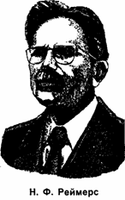
Н.Ф. Реймерс
Механизм сукцессии заключается в том, что биотическое сообщество, создавая биосреду и поддерживая её, постепенно «стареет». Накапливаются условия для его деградации из-за того, что возникают предпосылки для образования более сложного сообщества или более соответствующего условиям среды. «Постаревшее сообщество закономерно сменяется другим, вплоть до образования стабильной экосистемы.

Slide 41
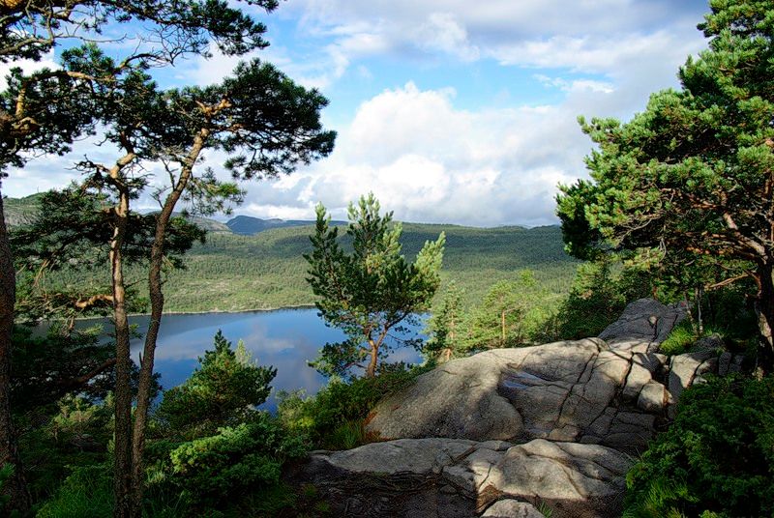
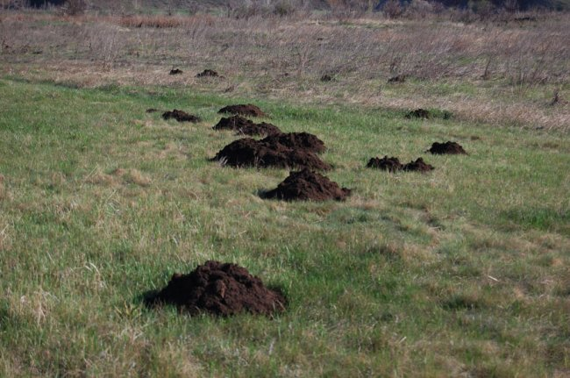
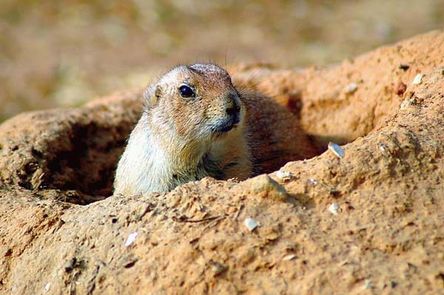
Масштабы сукцессии
Мелкомасштабные и кратковременные (земляные выбросы кротов, завалы деревьев в лесу, сусликовины в степях, днища высохших луж и т.д.)
Крупномасштабные и долгосрочные

Slide 42
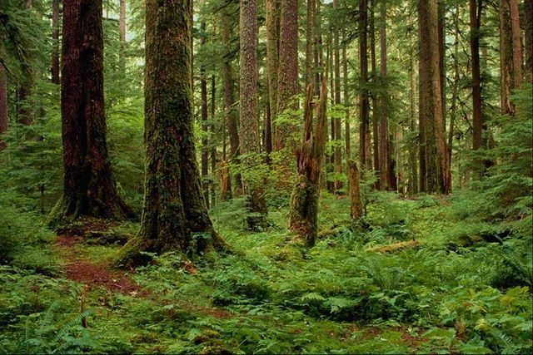
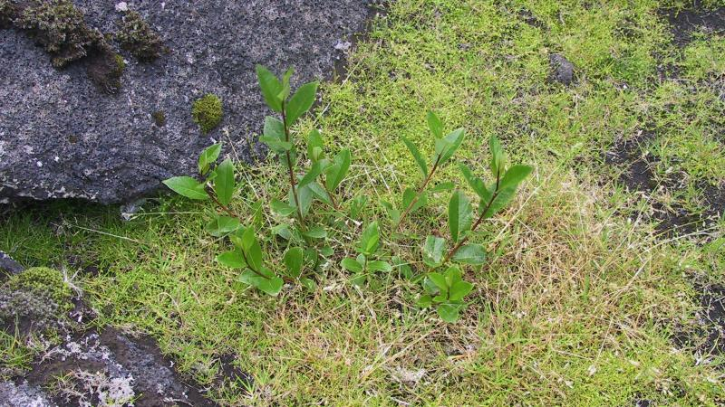
Зрелое сообщество и молодое сообщество

Slide 43
Сравнительная характеристика зрелых и молодых сукцессионых стадий
Зрелое сообщество (лес) | Молодое сообщество (пахотные земли)
Достигнуто состояние равновесия, стабильность Высокая насыщенность организмами Разнообразная трофическая структура Уравновешенность между энергией, получаемой извне и используемой для поддержания жизни Противостоит изменениям физических факторов и некоторым видам химических загрязнений Энергия, доступная организмам, тратится на поддержание жизни | Не достигнуто состояние равновесия Небольшая насыщенность организмами Менее разнообразна трофическая структура Более уязвимы по отношению к внешним факторам Способно продуцировать новую биомассу в гораздо больших количествах Человек может собирать богатый урожай в виде чистой продукции, искусственно поддерживая на ранних стадиях сукцессии сообщество

Slide 44
Вековые смены экосистем
Биогеоценозы находятся в постоянном развитии
Даже хорошо сложившееся коренное сообщество, хотя и довольно медленно, изменяется. Такие сукцессии охватывают очень длительные периоды времени, поэтому их называют вековыми сменами экосистем.
Они происходят в связи с изменением климата на планете, рельефа и других свойств поверхности Земли.
Вековые смены начинаются не с заселения не занятых жизнью местообитаний, а с перестройки внутренних связей уже сложившихся и функционирующих биогеоценозов. Этот процесс сопровождается и эволюцией самих видов, появлением среди них более адаптированных к новым условиям.
Вековые смены отражают историю развития биосферы.
Развитие и смена живого покрова на нашей планете, многообразие видов и биогеоценозов тесно связаны с вековыми сменами, идущими на Земле с момента появления на ней живого вещества и биосферы.

Slide 45
Важно осознавать последствия экологических нарушений, совершаемых в погоне за экономической выгодой
Нужно уделять одинаковое внимание зрелым и молодым сукцессионным стадиям.
Человек может сократить или продлить жизнь сообщества.
Необходимо нормировать антропогенную нагрузку на сообщество.
Превращение нашей биосферы в один обширный ковёр пахотных земель таит в себе огромную опасность.
Определённые ландшафты должны быть представлены естественными сообществами.

Slide 46
Источники
Белова Н.И., Наумова Н.Н. Экология мастерских. Методическое пособие – СПб., 2004
Биология. Введение в общую биологию и экологию: учебник для 9 класса общеобразовательных учреждений/Каменский А.А., Криксунов Е.А., Пасечник В.В. – М., 2010
Общая биология. 10-11 класс: учебник для общеобразовательных учреждений/Каменский А.А., Криксунов Е.А., Пасечник В.В.- М., 2010
Основы экологии: учебник для 10-11 классов общеобразовательных учреждений/Чернова Н.М., Галушин В.М, Константинов В.М.- М., 2010

Slide 47
Источники
[Электронный ресурс]. URL: http://elementy.ru (Дата обращения 27.11.2011)
[Электронный ресурс]. URL: http://www.vgorode.ru (Дата обращения 27.11.2011)
[Электронный ресурс]. URL: http://udivitelno.com (Дата обращения 28.11.2011)
[Электронный ресурс]. URL: http://www.nat.cross-ipk.ru (Дата обращения 27.11.2011)

Slide 48
Источники
[Электронный ресурс]. URL: http://foto.mail.ru (Дата обращения 21.01.2010)
[Электронный ресурс]. URL: http://ru.wikipedia.org (Дата обращения 28.11.2011)
[Электронный ресурс]. URL: http://picsdesktop.net (Дата обращения 29.03.2009)
[Электронный ресурс]. URL: http://900igr.ne (Дата обращения 27.11.2011)
[Электронный ресурс]. URL: http://bugabooks.com (Дата обращения 27.11.2011)
[Электронный ресурс]. URL: http://botsad.ru (Дата обращения 27.11.2011)

Slide 49
Источники
[Электронный ресурс]. URL: http://proceedings.usu.ru (Дата обращения 27.11.2011)
[Электронный ресурс]. URL: http://ru.wikipedia.org (Дата обращения 27.11.2011)
[Электронный ресурс]. URL: http://rnns.ru (Дата обращения 27.11.2011)
[Электронный ресурс]. URL: http://www.vgorode.ru (Дата обращения 27.11.2011)
[Электронный ресурс]. URL: http://udivitelno.com (Дата обращения 28.11.2011)

Slide 50
Источники
[Электронный ресурс]. URL: http://foto.mail.ru (Дата обращения 21.01.2010)
[Электронный ресурс]. URL: http://ru.wikipedia.org (Дата обращения 28.11.2011)
[Электронный ресурс]. URL: http://dic.academic.ru (Дата обращения 29.03.2009)
[Электронный ресурс]. URL: http://www.risk-techno.ru (Дата обращения 28.11.2011)
[Электронный ресурс]. URL: http://www.livekuban.ru (Дата обращения 28.11.2011)

Slide 51
Источники
[Электронный ресурс]. URL:
http://fotki.yandex.ru (Дата обращения 28.11.2011)
[Электронный ресурс]. URL:
http://dic.academic.ru (Дата обращения 29.03.2009)
[Электронный ресурс]. URL:
http://www.risk-techno.ru (Дата обращения 28.11.2011)
[Электронный ресурс]. URL:
http://www.livekuban.ru (Дата обращения 28.11.2011)
[Электронный ресурс]. URL: http://www.lipetsktime.ru (Дата обращения 20.03.2009)

